Slide 1
Rainbow six siege

Slide 2
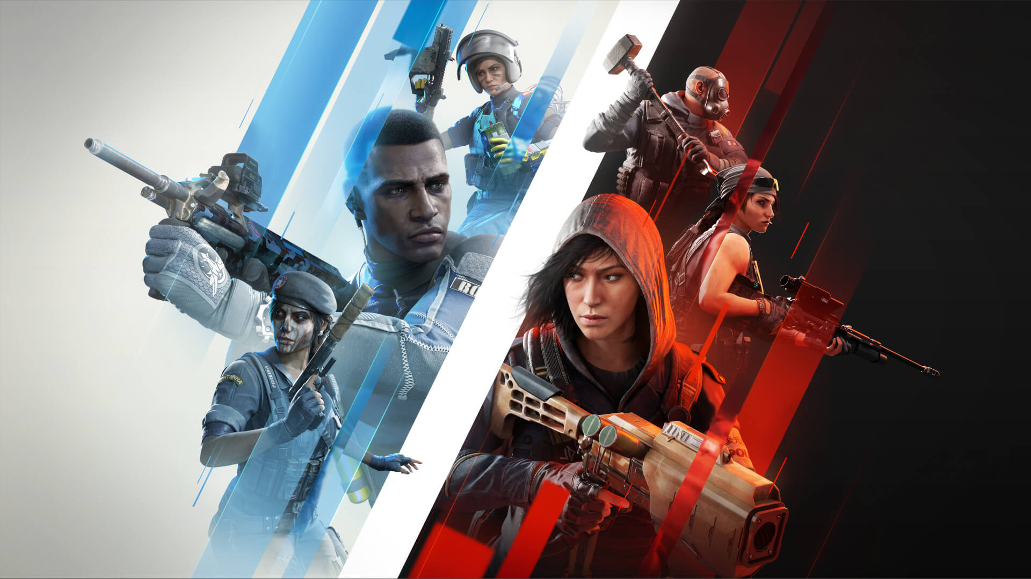

Slide 3
